Slide 1
Missão, Visão e Valores da SuperVisor

Slide 2
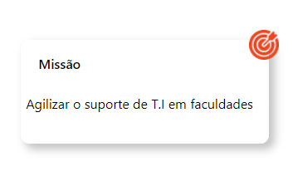
Missão

Slide 3
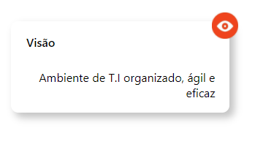
Visão

Slide 4
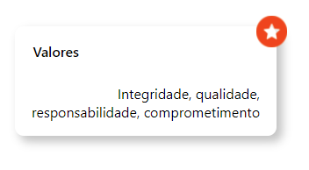
Valores

